Slide 1
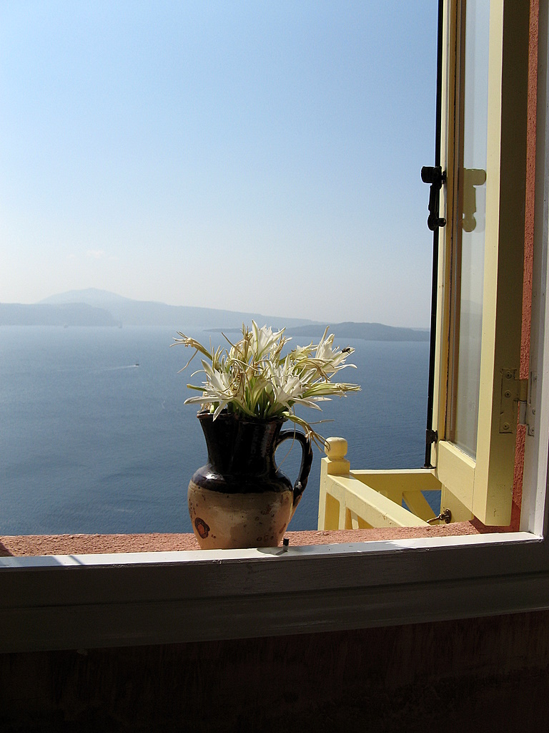
Fate attenzione ai tuoi pensieri;
Si trasformano nelle tue parole
The beginning is the half of every action.

Slide 2
Fai attenzione alle tue parole; diventeranno azioni

Slide 3
. Fai attenzione con le tue azioni; possono diventare abitudini.

Slide 4
Fai attenzione alle tue abitudini; finiranno con diventure il tuo carattere.

Slide 5
Fai attenzione al tuo carattere, si trasforma
nel tuo destino, nella tua vita...."

Slide 6
LA VITA E’ UN GIARDINO

Slide 7
Ciò che tu semini, la terra te lo restituirà.
Scegli quindi dei semi che siano semi,
innaffiali e ti daranno i fiori più belli.
Ogni atto, parola, sorriso è un seme:
semina con abbondanza.

Slide 8
Procura che i tuoi semi cadano nel solco aperto del cuore di ogni persona che incontri e vigila sul loro futuro.

Slide 9
Procura, inoltre, di essere come il frumento che si fa’ pane per la gente e non produce né spine né zizzania che rendono sterili le anime.

Slide 10
Molte volte i capitarà di seminare nel dolore,
ma quei semi porteranno frutti di gioia.

Slide 11
Spesso seminerai piangendo, però chissà,
magari i tuoi semi avevano bisogno di essere irrigati
dalle le tue lacrime per poter germinare?

Slide 12
Non prendere le tempeste come castighi. Pensa che i forti venti renderanno più profonde le tue radici, in modo che
il tuo cespuglio di rose sappia resistere
meglio a ciò che accadrà.

Slide 13
E, quando le tue foglie cominceranno a cadere, non ti lamentre; saranno il tuo abono, tornerai a germogliare e avrai fiori nuovi.

Slide 14
Ogni gesto, ogni parola, ogni sorriso, ogni sguardo è un seme. Procuradi seminare sempre amore

Slide 15
Siamo il prodotto di ciò che pensiamo e sentiamo. Pertanto, gran parte di ciò che ci accade
nella nostra vita quotidiana è il risultato
della nostra forza interiore.

Slide 16
L’antidoto alla sfortuna è in ogni persona, nel suo modo di essere e di vivere, nel modo in cui canalizza le energie che ha dentro di sé.

Slide 17
E soprattutto nella forma con cui trasmettiamo
queste energie alle persone che ci sono vicine.

Slide 18
Se ci ripetiamo continuamente e con decisione cose positive, questo sarà quanto realizzeremo, per la nostra salute, il nostro lavoro, la nostra famiglia, i nostri amici, e tutto quello
che ci augureremo che
il buon Dio ci conceda

Slide 19
La forza della fede per mettiamo in tutto ciò che domandiamo determinerà quante grazie e benedizioni riceveremo da Lui

Slide 20
Buona giornata
11/04/2016 7:36:37

Slide 23
Vivi oggi,
lascia stare il passato
Images: Internet
Music: Zorba’s dance (Sirtaki)
Adriana

